Slide 1

Job Test – MB.Labs
Nome do Candidato: Felipe de Alcântara Monteiro
Proposta de aplicativo de gestão de eventos:
Um app de fácil acesso que mostra ao usuário eventos que irão acontecer em universidades ou eventos de empresas em todo território nacional (desde que os eventos estejam cadastrados na plataforma).
Modo de funcionamento do app (stories):
Usuário entra com seu nome;
Decide se quer procurar por enventos em empresas ou universidades;
Procura pelos eventos em uma página de Feed;
Ao clicar no evento, detalhes sobre o mesmo aparecem, assim como a opção de compra de ingresso do evento;
Ao clicar na carteira, uma tela mostrará quais ingressos de eventos foram comprados;
O usuário poderá sair do de sua conta, caso clicar em “sair”;
Ao clicar no título do app, o usuário volta para a tela de escolha dos tipos de eventos;

Slide 2
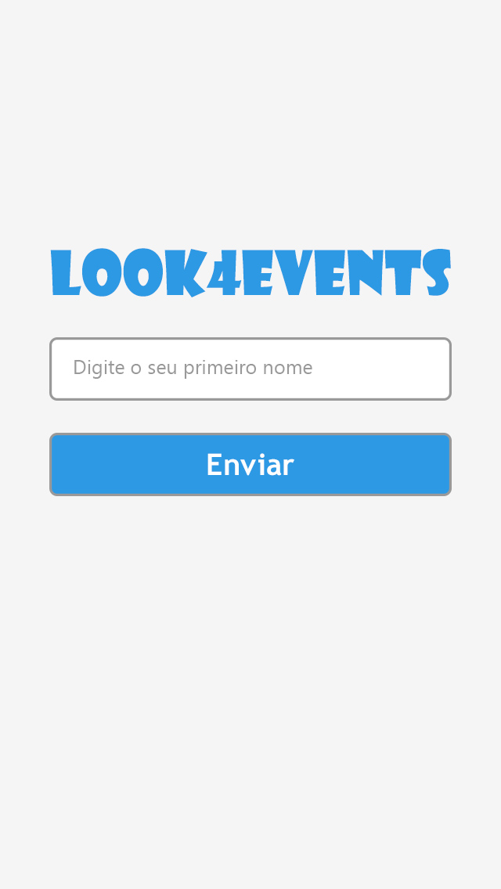
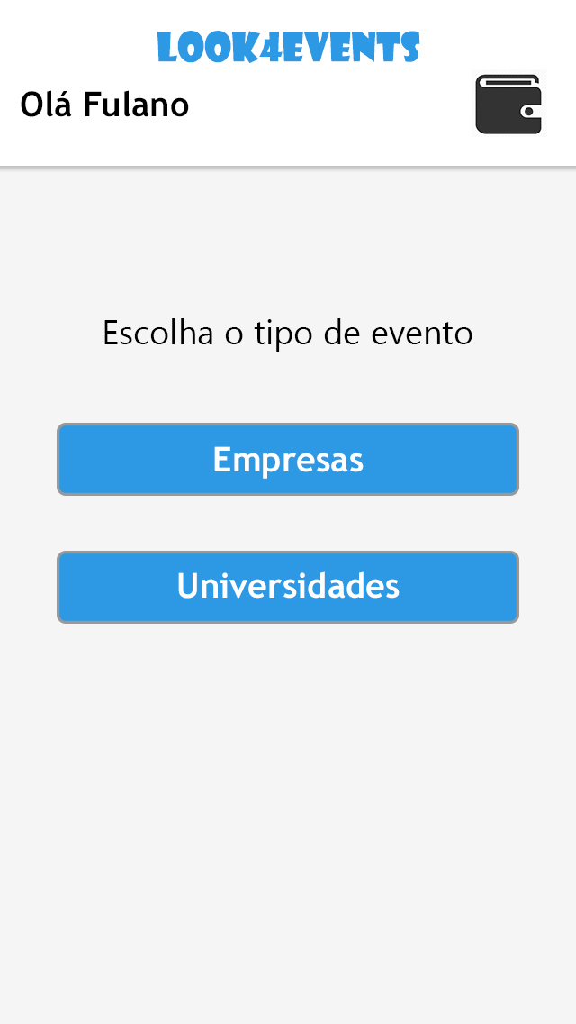
Job Test – MB.Labs
Ao clicar no evento, detalhes sobre o mesmo aparecerá em uma janela maior.
Janelas do app:
Usuário entra com seu nome;
Decide se quer procurar por enventos em empresas ou universidades;

Slide 3
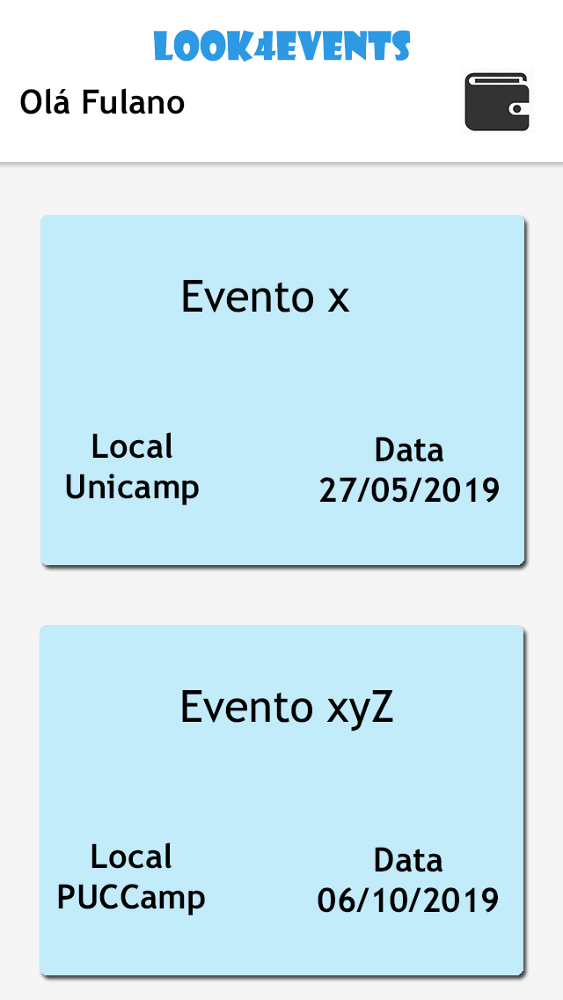
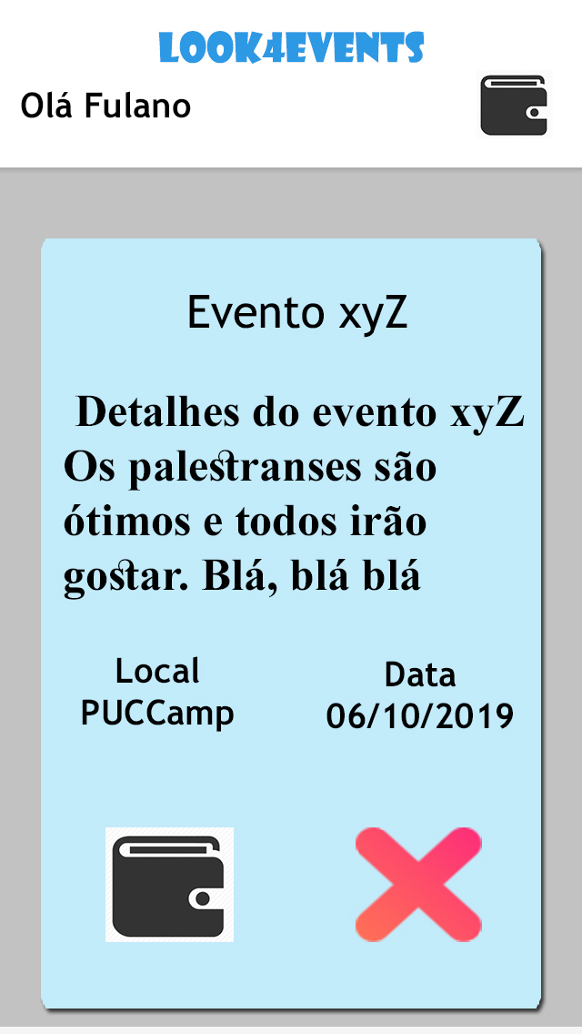
Job Test – MB.Labs
Procura pelos eventos em uma página de Feed;
Ao clicar no evento, detalhes sobre o mesmo aparecem, assim como a opção de compra de ingresso do evento;

Slide 4
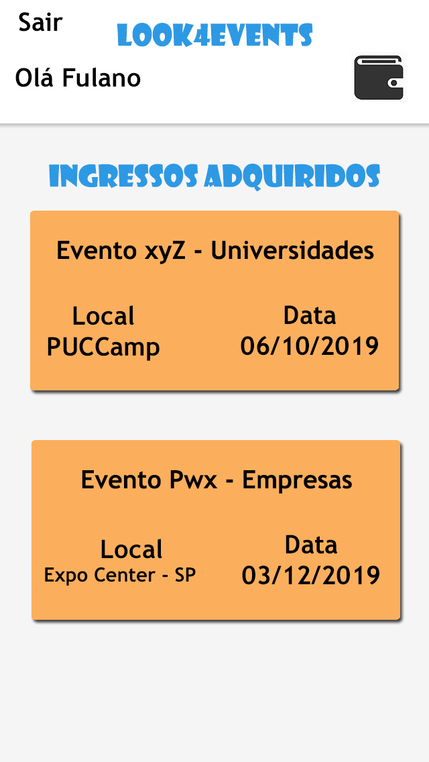
Job Test – MB.Labs
Ao clicar na carteira, uma tela mostrará quais ingressos de eventos foram comprados;
O usuário poderá sair do de sua conta, caso clicar em “sair”;
Ao clicar no título do app, o usuário volta para a tela de escolha dos tipos de eventos;
Ao clicar no evento, detalhes sobre o mesmo aparecerá em uma janela maior.

Slide 5
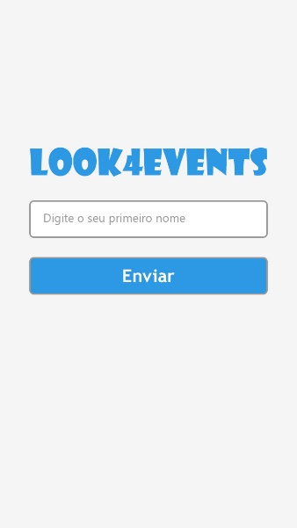
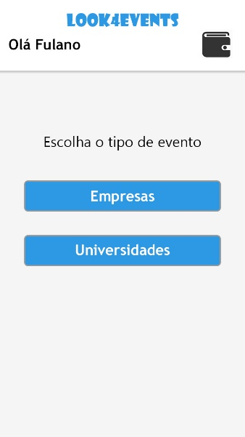
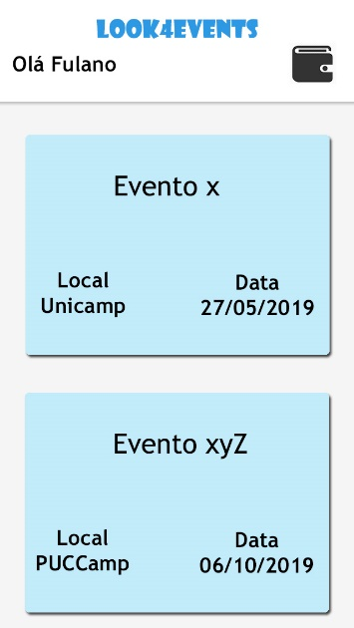


Job Test – MB.Labs
Workflow de funcionamento do app:
Clicando na carteira…

